Slide 1
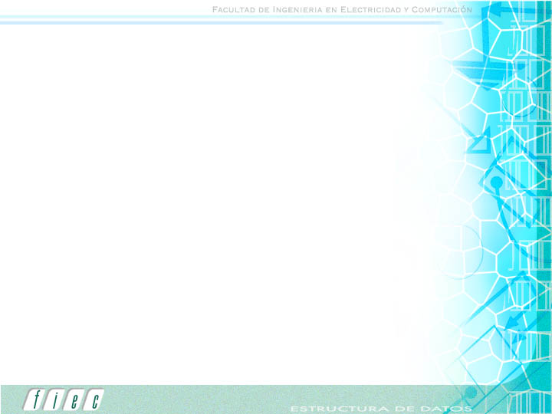
GRAFOS
ESTRUCTURA DE DATOS

Slide 2
INTRODUCCION
Dado un escenario donde ciertos objetos se relacionan, se puede “modela el grafo” y luego aplicar algoritmos para resolver diversos problemas
Los grafos son estructuras de datos
Representan relaciones entre objetos
  Relaciones arbitrarias, es decir
  No jerárquicas
Son aplicables en
  Química
  Geografía
  Ing. Eléctrica e Industrial, etc.
  Modelado de Redes
    De alcantarillado
    Eléctricas
    Etc.
Impresora
Modem
PC1
Servidor
PC2

Slide 3
DEFINICION
Un grafo G = (V,A)
V, el conjunto de vértices o nodos
  Representan los objetos
A, el conjunto de arcos
  Representan las relaciones
1
4
5
7
9
V = {1, 4, 5, 7, 9}
A= {(1,4), (5,1), (7,9), (7,5), (4,9), (4,1), (1,5), (9,7), (5, 7), (9,4)}

Slide 4
TIPOS DE GRAFOS
C
E
Grafos dirigidos
  Si los pares de nodos que forman arcos
  Son ordenados. Ej.: (u->v)
F
D
H
1
4
V = {C, D, E, F, H}
A= {(C,D), (D,F), (E,H), (H,E), (E,C)}
5
Grafos no dirigidos
  Si los pares de nodos de los arcos
  No son ordenados Ej.: u-v
7
9
Grafo del ejemplo anterior

Slide 5
OTROS CONCEPTOS
Arista
  Es un arco de un grafo no dirigido
Vertices adyacente
  Vertices unidos por un arco
Factor de Peso
  Valor que se puede asociar con un arco
  Depende de lo que el grafo represente
  Si los arcos de un grafo tienen F.P.
    Grafo valorado
Guayaquil
9
Quito
7
8
Ambato
Cuenca
7
5
5
Riobamba

Slide 6
GRADOS DE UN NODO
C
E
En Grafo No Dirigido
  Grado(V)
    Numero de aristas que contiene a V
F
D
H
Grado(Guayaquil) = 3
Gradoent(D) = 1 y Gradsal(D) = 1
Guayaquil
9
Quito
7
8
En Grafo Dirigido
  Grado de entrada, Graden(V)
    Numero de arcos que llegan a V
  Grado de Salida, Gradsal(V)
    Numero de arcos que salen de V
Ambato
Cuenca
7
5
5
Riobamba

Slide 7
CAMINOS
4
7
Definicion
  Un camino P en un grafo G, desde V0 a Vn
  Es la secuencia de n+1 vertices
  Tal que (V_{i}, V_{i+1}) ∈ A para 0≤ i ≤ n
A
B
C
10
11
D
E
F
6
9
Camino A y A
P = {A, E, B, F, A}
Camino entre 4 y 7
P = {4, 6, 9, 7}
Longitud de camino
  El numero de arcos que lo forman
Longitud: 4 – 4ciclo
Longitud: 3
Ciclo
  Camino simple cerrado de long. >= 2
  Donde V0 = Vn
Camino Simple
  Todos los nodos que lo forman son distintos

Slide 8
CONECTIVIDAD
5
3
Grafo No Dirigido
  Conexo
    Existe un camino entre cualquier par de nodos
9
2
7
4
Grafo Dirigido
  Fuertemente Conexo
    Existe un camino entre cualquier par de nodos
  Conexo
    Existe una cadena entre cualquier par de nodos
5
8
6
A
B
H
D

Slide 9
TDA GRAFO
Datos
  Vertices y
  Arcos(relacion entre vertices)
Operaciones
  void AñadirVertice(Grafo G, Vertice V)
    Añadir un nuevo vertice
  void BorrarVertice(Grafo G, Generico clave)
    Eliminar un vertice existente
  void Union(Grafo G, Vertice V1, Vertice V2)
    Unir dos vertices
  Void BorrarArco(Grafo G, Vertice V1, Vertice V2)
    Eliminar un Arco
  bool EsAdyacente(Grafo G, Vertice V1, Vertice V2)
    Conocer si dos vertices son o no adyacentes

Slide 10
REPRESENTACION
Dos posibles representaciones
  Estatica: Matriz de Adyacencia
    Los vertices se representan por indices(0…n)
    Las relaciones de los vertices se almacenan en una Matriz
  Dinamica: Lista de Adyacencia
    Los vertices forman una lista
    Cada vertice tiene una lista para representar sus relaciones(arcos)

Slide 11
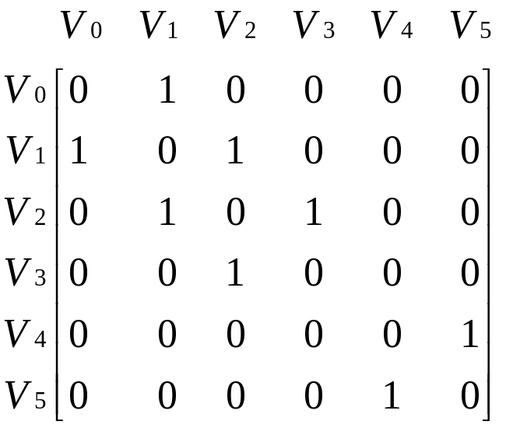
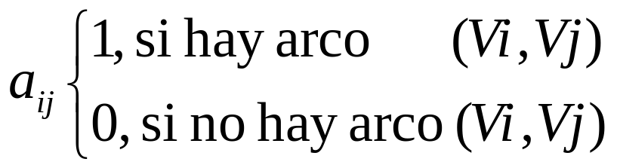
MATRIZ DE ADYACENCIA
Si el grafo fuese valorado, en vez de 1, se coloca el factor de peso
V3
Dado un Grafo G = (V, A)
Sean los Vertices V = {V0, V1, … Vn}
  Se pueden representar por ordinales 0,1,..n
Como representar los Arcos?
  Estos son enlaces entre vertices
Puede usarse una matriz
V0
4
V4
7
10
V5
11
V1
6
9
V2

Slide 12
EL TIPO DE DATO
Los Vertices
  Se definen en un Arreglo
Los Arcos
  Se definen en una Matriz
#define MAX 20
typedef int [MAX][MAX] MatrizAdy;
typdef Generico[MAX] Vertices;
typedef struct Grafo{
Vertices V;
MatrizAdy A;
int nvertices;
bool Dirigido;
};

Slide 13
UNIR VERTICE
void Union(Grafo G, int v1, int v2){
G->A[v1][v2] = 1;
if(!G->dirigido)
G->A[v2][v1] = 1;
}

Slide 14
LISTA DE ADYACENCIA
4
7
10
Si una matriz
  Tiene muchos vertices y
  Pocos arcos
  La Matriz de Adyacencia
    Tendra demasiados ceros
    Ocupara mucho espacio
Los vertices
  Pueden formar una lista, no un vector
Los arcos
  Son relaciones entre vertices
  Se pueden representar con una lista x cada vertice
11
6
9
4
6
6
4
9
9
6
7
7
9
10
11
11
10

Slide 15
EL TIPO DE DATO
Cada vertice tiene
  Contenido
  Siguiente
  Una lista de adyacencia
Cada nodo en la lista de adyacencia
  Peso del arco
  Siguiente
  Una referencia al vertice(arco)
typedef struct Vertice{
Generico contenido;
LSE *LA;
};
typedef Vertice *Arco;
typedef struct Grafo{
LSE LVertices;
bool dirigido;
};

Slide 16
ALGUNAS IMPLEMENTACIONES
void Union(Grafo G, Vertice V1, Vertice V2){
LSE_InsertarNodoFin(V1->Larcos, LSE_CrearNodo(V2));
if(!G->dirigido)
LSE_InsertarNodoFin(V2->Larcos,
LSE_CrearNodo(V1);
}

Slide 17
EJERCICIO
Complete la implementacion de las operaciones del grafo con lista de adyacencia

Slide 18
RECORRIDOS DEL GRAFO
Se busca
  Visitar todos los nodos posibles
  Desde un vertice de partida D
  Cualquiera
Existe dos posibles recorridos
  En Anchura y
  En Profundidad

Slide 19
RECORRIDO EN ANCHURA
Encolar vertice de partida
Marcarlo como “visitado”
Mientras la cola no este vacia
  Desencolar vertice W
  Mostrarlo
  Marcar como visitados
    Los vertices adyacentes de W
    Que no hayan sido ya visitados
  Encolarlos

Slide 20
EJEMPLO
B
Se Muestra:
A
D
D
B
C
H
R
A
T
H
C
T
R
Cola
D
B
C
H
R
A
T
C
H
R
A
T
T

Slide 21
IMPLEMENTACION
LSE *RecorrerEnAnchura(Grafo G, Vertice V){
LSE *L;
LSE_nodo *sacado, *parco;
Vertice *vsacado, *varco;
Cola Q;
L = malloc(sizeof(LSE));
LSE_Inicializar(L);
Cola_Inicializar(&Q);
V.visitado = TRUE;
EnColar(&Q, LSE_NodoCrear(&V));
while(!Cola_EstaVacia(Q)){
sacado = DesEnColar(&Q);
vsacado = Generico_ObtenerVertice(sacado->G);
LSE_InsertarNodoFin(L, LSE_NodoCrear(vsacado));
for(parco = vsacado->LArcos->header; parco!=NULL; parco = parco->sig){
varco = Generico_ObtenerVertice(parco->G);
if(!varco->visitado){
varco->visitado = TRUE;
EnColar(&Q, LSE_NodoCrear(varco));
}
}
}
return L;
}

Slide 22
RECORRIDO EN PROFUNDIDAD
Marcar vertice origen V como visitado
Recorrer en Profundidad
  Cada vertice adyacente de V
  Que no haya sido visitado
Ejemplo
Se Muestra:
D
C
R
H
T
A
B
Pila
B
A
D
H
T
C
C
R
H
A
T
D
B
R

Slide 23
EJERCICIO
Escriba la implementacion del recorrido en profundidad de un grafo a partir de un vertice inicial

